Slide 1
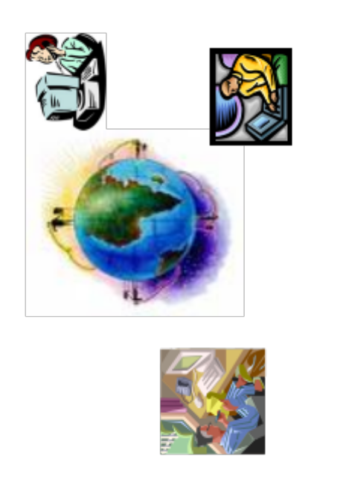

Réseau de Recherches Fondées sur les Pratiques Psychothérapiques
Dr Jean-Michel Thurin
Fédération Française de Psychiatrie / Inserm U669
FFP - Hôpital Sainte Anne 1, rue Cabanis - Bât. B - 75014 PARIS - (33) 1 48 04 32 22
Inserm U669 - Maison de Solenn - 97 Boulevard de Port Royal - 75014 Paris
jmthurin@techniques-psychotherapiques.org http://www.techniques-psychotherapiques.org/Reseau/

Slide 2






Qu’est-ce que le RRFPP ?
Un cadre innovateur pour s’inscrire dans une grande action de recherche clinique
Un ensemble de méthodologies adaptées à la recherche en psychothérapie et prometteuses
200 cliniciens engagés ; des collaborations internationales actives (Italie, RU, USA, N)
Un réseau institutionnel associant la FFP et une unité Inserm, issu d’une sélection très compétitive, un financement Inserm et DGS

Slide 3

En quoi ce réseau est-il novateur ?
Une question au cœur de la recherche actuelle
« Pourquoi et comment une psychothérapie marche ? »
Une méthodologie conçue pour y répondre
  Études pragmatiques de cas, impliquant les cliniciens
  Double approche, qualitative et quantitative, ouverte à la complexité, accueillant des thérapies antérieurement exclues
  Respectant le processus naturel tout en intégrant les meilleurs critères de preuve
  Apportant une représentation pluridimensionnelle et dynamique des processus de changement et de leurs origines
  Permettant de réunir les cas et d’analyser leurs différences de trajectoires et de résultats
Une coopération entre cliniciens et chercheurs et l’utilisation des NTC

Slide 4
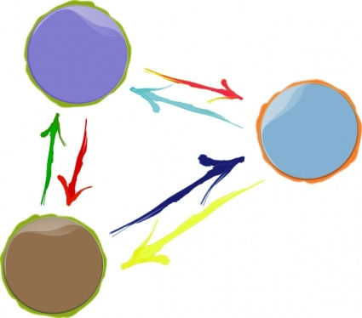
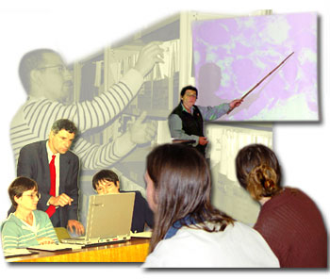
Comment fonctionne t-il ?
Trois cliniciens se réunissent en groupe de pairs (GP).
Chacun des cliniciens suit l’évolution de l’un de ses cas pendant un an, à partir de ses notes (3 premiers entretiens, puis de 2 entretiens à 3 mois, 6 mois et 12 mois).
Les évaluations sont réalisées individuellement.
Les cotations sont comparées et discutées en GP jusqu’à accord.
La formation à la recherche est réalisée à partir :
  de présentations de la méthodologie et des instruments sur le site Internet du réseau : www.techniques-psychotherapiques.org/reseau ;
  de formations ciblées ; de réunions de retours d’expériences ;
  d’un accompagnement par mail et éventuellement téléphonique du groupe de pairs.
L’analyse des données concernant son cas est transmise au clinicien.

Slide 5
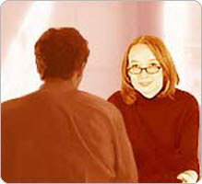
Qu’apporte le réseau au clinicien ?
Une réduction de son isolement, la possibilité de partager avec ses collègues des questions cliniques et théoriques avec une méthodologie solide pour y répondre.
La connaissance de l’efficacité générale et dimensionnelle de la thérapie qu’il anime
La possibilité d’appréhender son approche, les principales actions thérapeutiques qu’il met en œuvre, l’évolution interne et relationnelle de son patient au cours d’un an de processus psychothérapique.
Un enrichissement de ses outils d’observation clinique et de compréhension des ressorts de l’interaction thérapeutique.
Une base de formation à la recherche et la validation de ses obligations d’EPP / DPC.

Slide 6

Quels sont ses premiers résultats ?
Ajustement et engagement des thérapeutes
Engagement et participation des patients
L’alliance est un facteur essentiel, avec des convergences, des compensations ou des «rattrapages» entre le patient et le thérapeute.
D’autres facteurs, tels que l’Insight, l’amélioration des relations interpersonnelles constituent des facteurs importants de l’évolution du patient.
Les modérateurs (sévérité des troubles, alliance familiale,....) interviennent dans les résultats.
La psychothérapie produit des effets significatifs, y compris dans les cas graves.

Slide 7

 | Pour participer, c’est très simple
1 | Consulter le site internet, poser des questions par mail ou téléphone, éventuellement participer aux réunions régulières du réseau (agenda affiché sur le site) http://www.techniques-psychotherapiques.org/Reseau/
2 | Adresser un e.mail : mthurin@techniques-psychotherapiques.org en faisant la demande d’inscription dans l’un des pôles du réseau borderline, autisme et troubles envahissants du développement ou alzheimer et troubles apparentés). Vous recevez les informations pour démarrer et êtes membre du réseau
3 | Suivre la méthodologie d’étude de la psychothérapie d’un de ses patients dans le cadre d’un groupe de pairs (avec 2 autres cliniciens) et participer aux réunions de retour d’expériences. Environ ½ journée /mois pour l’ensemble
4 | Chaque groupe de pairs bénéficie d’un accompagnement individualisé.

Slide 8
Réseau de recherches fondées sur les pratiques psychothérapiques
Coordinateurs : Jean-Michel Thurin and Bruno Falissard
Institutions : Unité Inserm U669 and Fédération Française de Psychiatrie
Support financier : Inserm et DGS
Comité de Pilotage : Dr Jean-Michel Thurin, Pr Bruno Falissard, Mme Monique Thurin, Pr Bernard Golse,
Pr David Cohen, Pr Catherine Barthélémy, Dr Geneviève Haag, Dr Marie-Christine Cabié, Dr Olivier Lehembre,
Pr Philippe Robert, M Didier Mellier
Methodologie et analyse des données : Jean-Michel Thurin, Monique Thurin, Tiba Baroukh, Bruno Falissard (U669)
http://www.techniques-psychotherapiquesorg/Reseau/
Merci de votre attention

